Slide 1




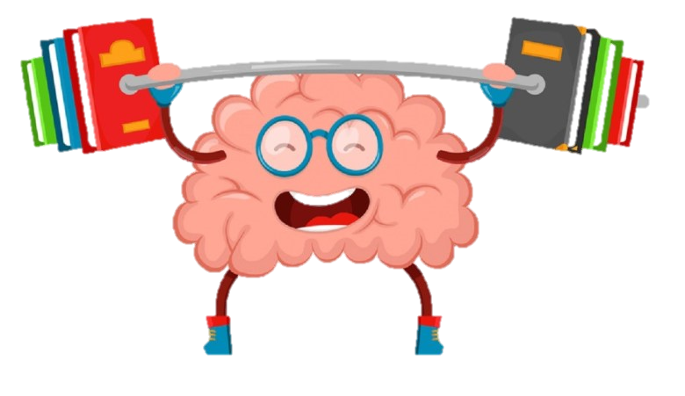





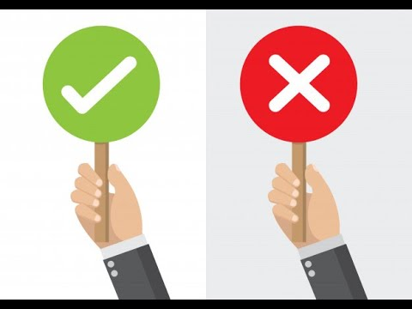
سحابة الكلمات
الكهانة و العرافة
و أحكامها

Slide 2
سحابة الذكريات
ما هي عقوبة الساحر في الدنيا و الآخرة؟
ماهي العلامات التي يعرف بها الساحر؟

Slide 3
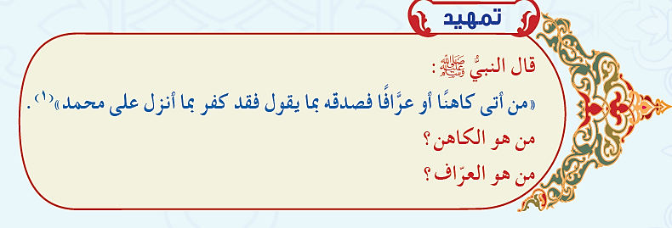
قد يمر معك في بعض مواقع التواصل الاجتماعي بعض العبارات مثل :
جلب الحبيب
من يبحث عن شيء مفقود
من يريد معرفة الحظ
هل تسافر أو لا
سحابة التمهيد

Slide 4

سحابة الأمثلة

Slide 5
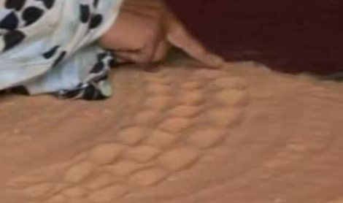
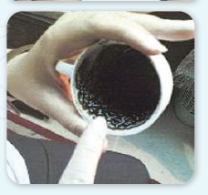
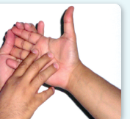
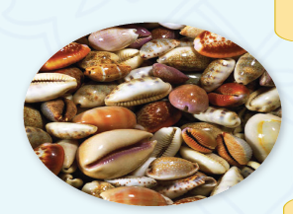
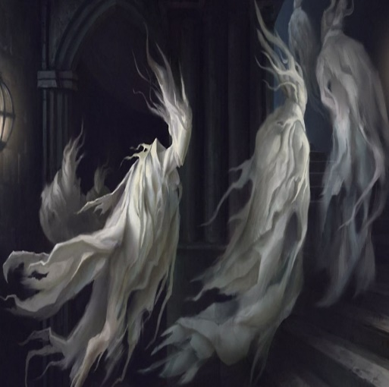
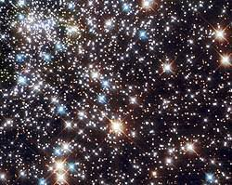


قراءة الفنجان
قراءة الكف
الرمي بالودع
الخط على الرمل
تحضير الأرواح
النظر في النجوم
أبجد هوز

Slide 6
(العراف )
سحابة
المصطلحات
(الكاهن )

Slide 7

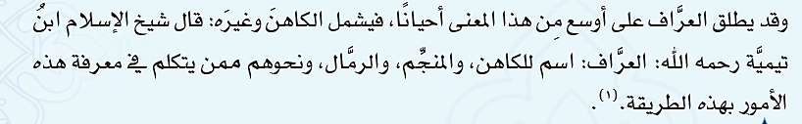
سحابة
المعلومات

Slide 8


سحابة
الاختبار الذاتي
مع المتشابهات
مما سبق دراسته :بيني حكم السحر- معللة سبب الحكم؟ (و السحر يشبه الكهانة و العرافة)؟
بناء على الحكم السابق : بيني حكم الكهانة و العرافة مبينة سبب الحكم؟

Slide 9
سحابة
التصحيح الذاتي
حكم السحر | حكم الكهانة و العرافة
شرك أكبر
شرك أكبر
لأن فيه استعانة بالجن و الشياطين .
ولأنه فيه إدعاء لعلم الغيب .
لأن فيه استعانة بالجن و الشياطين .
ولأنه فيه إدعاء لعلم الغيب .

Slide 10
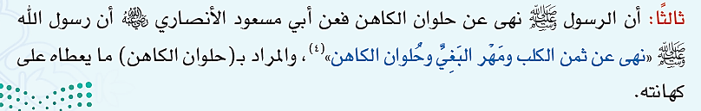
سحابة
المعلومات

Slide 11
سحابة
نصوص الفهم القرائي
و إصدار الأحكام

Slide 12




Slide 13

بعد قراءتك للنصوص السابقة ومناقشة معلمتك .. فصلي القول في حكم إتيان الكهان و العرافين؟

Slide 14
كفر بما أنزل على محمد صلى الله عليه وسلم
سحابة
إصدار الحكم
لم تقبل له صلاة أربعين يوما
1- من أتاهم و سألهم و صدقهم فحكمه:
2- من أتاهم و سألهم و لكن لم يصدقهم:

Slide 15
سحابة
نصوص الفهم القرائي

Slide 16
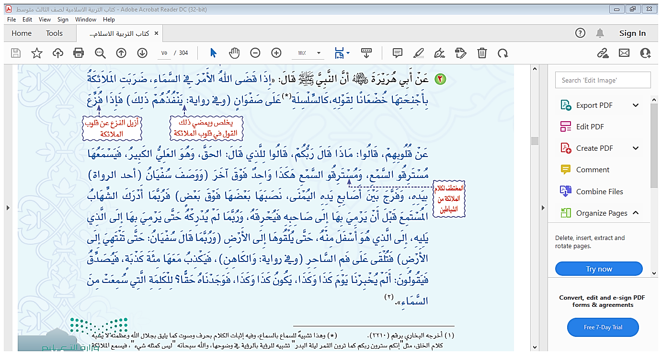
بيني كذب الكهان من خلال النص؟
وكيف يسترقون السمع؟

Slide 17
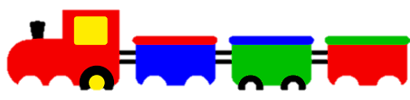
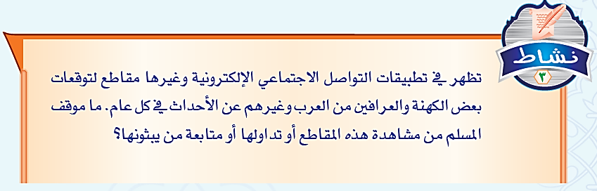
سحابة
المحاكاة

Slide 18
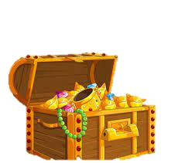
سحابة
سؤال الكنز
هل يمكن للأرواح أن ترجع؟
دعمي اجابتك ؟

Slide 19

سحابة
التقويم النهائي
حل أسئلة التقويم

